Slide 1

Video Retrieval
汇报人：王铭阳

Slide 2

BackGround
BackGround
视频是携带信息量最大的媒体，随着抖音短视频等APP的兴起，网络以及数据库的视频数量急剧增加,人工标注的方法已经无法胜任视频检索的任务。
视频检索通过提取视频帧的空间特征和帧与帧之间的时间特征，使得用户能够更客观、更高效地进行视频查找与归类。
随着智能手机的普及，我国有大量网民观看网络视频，面对如此多的视频数据，如何有效地从这些视频库中检索出人们感兴趣的视频，已经成为当今信息化时代的一个难题。
因此，近年来为了解决这个难题，视频检索应运而生。

Slide 3
BackGround
BackGround
视频检索是指输入一个视频片段或文本描述并在数据库中找出一个或者多个与该输入视频或文本描述相似的视频并返回给用户。
与图像相比，视频提供了各种复杂的视觉模式，包括每帧中的低层视觉内容以及跨帧的高层语义内容，这使得视频检索比图像检索更具挑战性。
视频检索的关键在于视频特征提取和视频特征相似度测量技术。
随着深度学习技术的不断发展，深度学习在视频分类和视频检索方面受到了广泛的关注，其不仅在学习底层特征时有着良好的性能，在高层特征的学习上也有卓越的表现。
文本——视频检索
视频——视频检索

Slide 4
Contents
文本——视频检索
Dual Encoding
S2BIN
视频——视频检索
PRGRL
CEDH

Slide 5
Dual Encoding
Part one
Dual Encoding

Slide 6
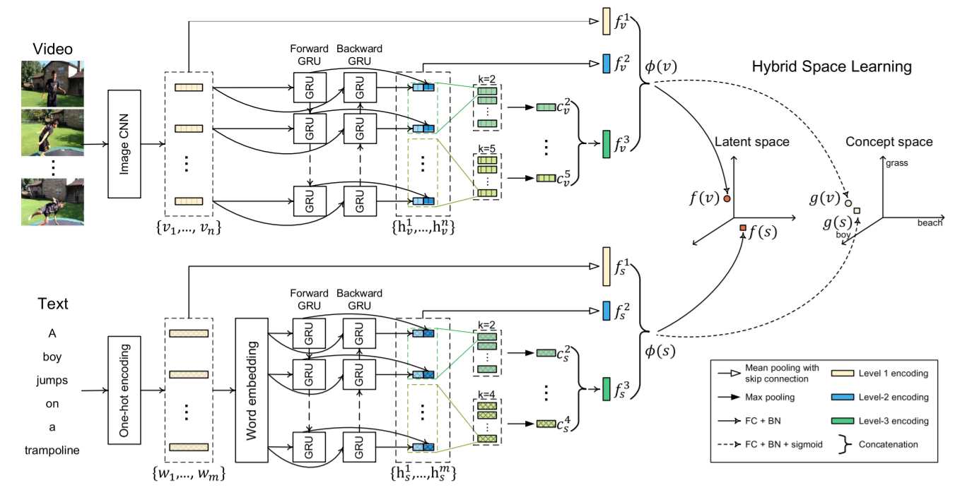
Dual Encoding
System overview

Slide 7
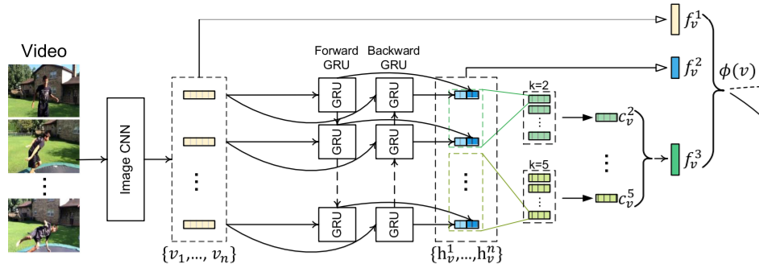
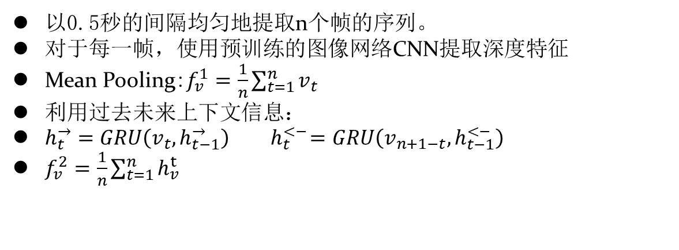
Dual Encoding
Video-Side Multi-Level Encoding
以0.5秒的间隔均匀地提取n个帧的序列。
对于每一帧，使用预训练的图像网络CNN提取深度特征
Mean Pooling:$f_{v}^{1}=\frac{1}{n}\sum_{t=1}^{n}{v_{t}}$
利用过去未来上下文信息：
$h_{t}^{→}=GRU\left(v_{t},h_{t−1}^{→}\right){ h}_{t}^{<−}=GRU\left(v_{n+1−t},h_{t−1}^{<−}\right)$
$f_{v}^{2}=\frac{1}{n}\sum_{t=1}^{n}{h_{v}^{t}}$

Slide 8
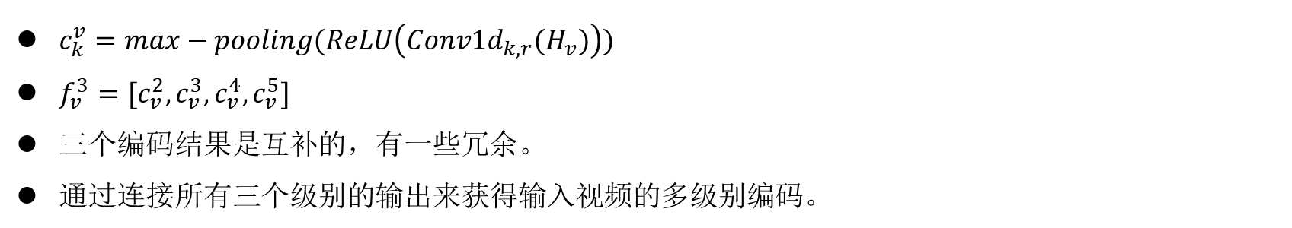
Dual Encoding
Video-Side Multi-Level Encoding
$c_{k}^{v}=max−pooling(ReLU\left(Conv1d_{k,r}{(H}_{v})\right))$
$f_{v}^{3}=[c_{v}^{2},c_{v}^{3},c_{v}^{4},c_{v}^{5}]$
三个编码结果是互补的，有一些冗余。
通过连接所有三个级别的输出来获得输入视频的多级别编码。

Slide 9
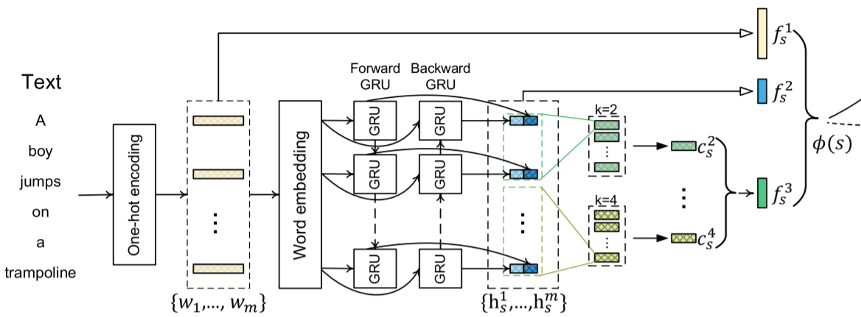
Dual Encoding
Text-Side Multi-Level Encoding
在视频网络上微调。

Slide 10
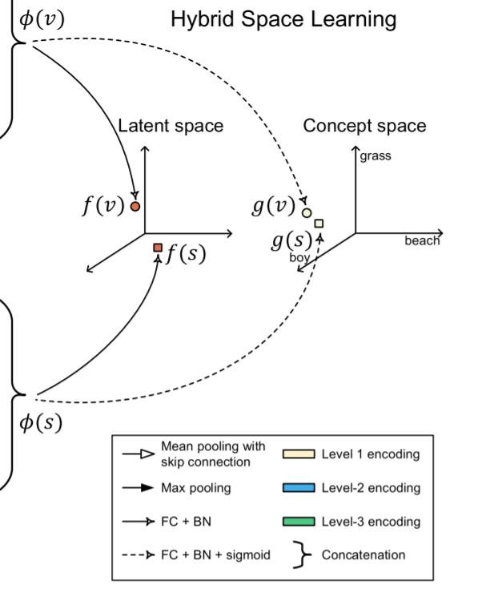
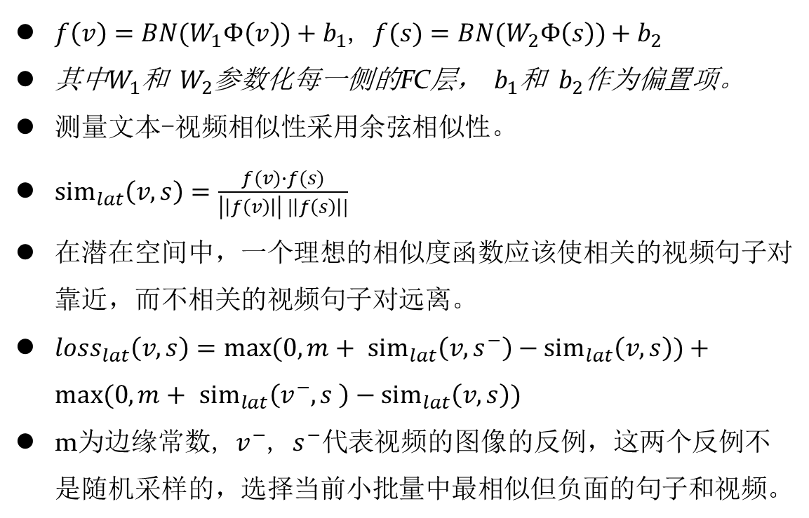
Dual Encoding
Learning a Latent Space
$f\left(v\right)=BN(W_{1}Φ\left(v\right))+b_{1}$, $f(s)=BN(W_{2}Φ\left(s\right))+b_{2}$
其中$W_{1}$和 $W_{2}$参数化每一侧的FC层， $b_{1}$和 $b_{2}$作为偏置项。
测量文本-视频相似性采用余弦相似性。
${sim}_{lat}\left(v,s\right)=\frac{f(v)∙f(s)}{\left|\left|f\left(v\right)\right|\right| |\left|f\left(s\right)\right||}$
在潜在空间中，一个理想的相似度函数应该使相关的视频句子对靠近，而不相关的视频句子对远离。
${loss}_{lat}\left(v,s\right)=max⁡(0,m+$ ${sim}_{lat}\left(v,s^{−}\right)−{sim}_{lat}\left(v,s\right))+$ $max⁡(0,m+$ ${sim}_{lat}\left(v^{−},s \right)−{sim}_{lat}\left(v,s\right))$
m为边缘常数, $v^{−}$, $s^{−}代表$视频的图像的反例，这两个反例不是随机采样的，选择当前小批量中最相似但负面的句子和视频。

Slide 11
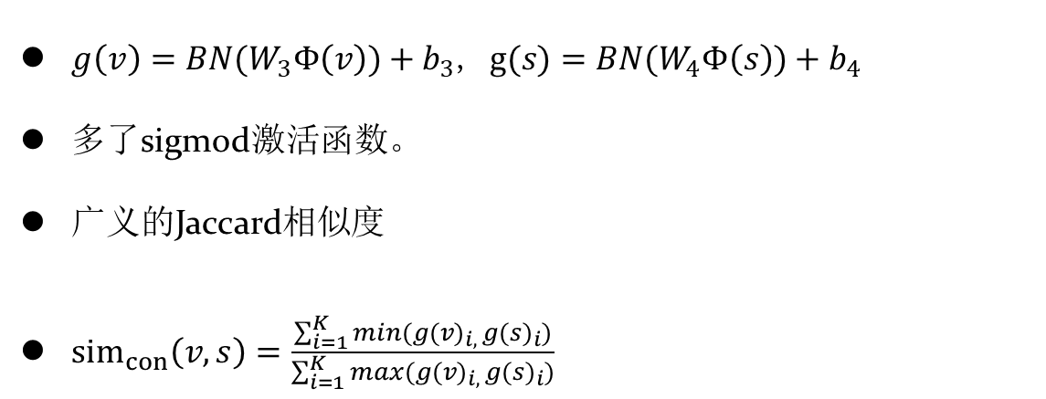
Dual Encoding
Learning a Concept Space
$g\left(v\right)=BN(W_{3}Φ\left(v\right))+b_{3}$, $g(s)=BN(W_{4}Φ\left(s\right))+b_{4}$
多了sigmod激活函数。
广义的Jaccard相似度
${sim}_{con}\left(v,s\right)=\frac{\sum_{i=1}^{K}{min{(g(v)}_{i, }{g(s)}_{i})}}{\sum_{i=1}^{K}{max{(g(v)}_{i, }{g(s)}_{i})}}$

Slide 12
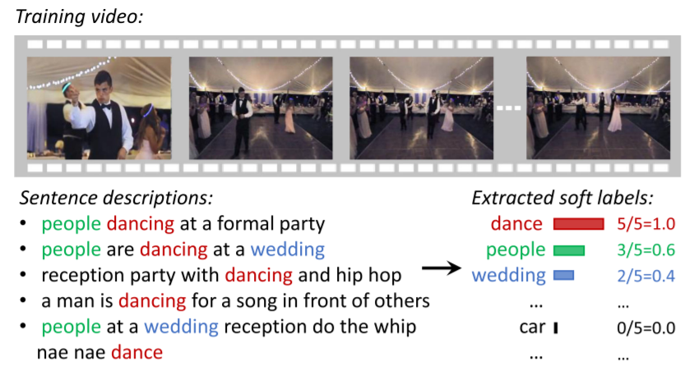
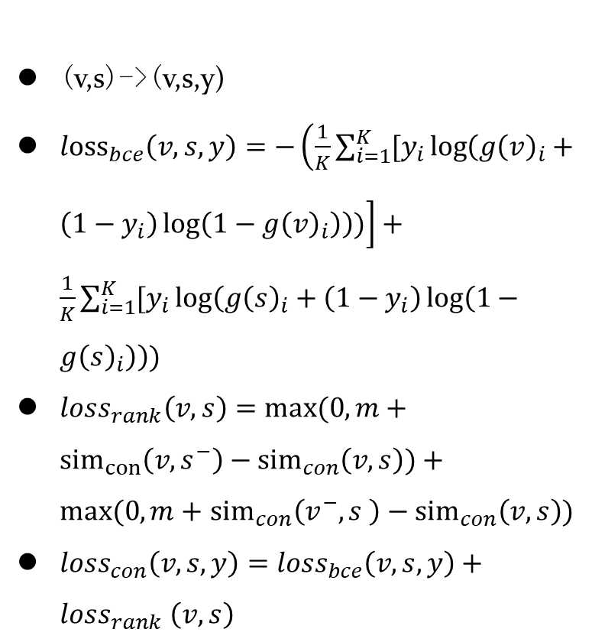
Dual Encoding
Learning a Concept Space
(v,s)->(v,s,y)
${loss}_{bce}\left(v,s,y\right)=−\left(\frac{1}{K}\sum_{i=1}^{K}{[y_{i}\log\left({g\left(v\right)}_{i}+\left({1−y}_{i}\right)\log\left(1−{g\left(v\right)}_{i}\right)\right))}\right]+\frac{1}{K}\sum_{i=1}^{K}{[y_{i}\log\left({g\left(s\right)}_{i}+\left({1−y}_{i}\right)\log\left(1−{g\left(s\right)}_{i}\right)\right))}$
${loss}_{rank}\left(v,s\right)=max⁡(0,m+$ ${sim}_{con}\left(v,s^{−}\right)−{sim}_{con}\left(v,s\right))+$ $max⁡(0,m+$ ${sim}_{con}\left(v^{−},s \right)−{sim}_{con}\left(v,s\right))$
${loss}_{con}\left(v,s,y\right)=$ ${loss}_{bce}\left(v,s,y\right)+$ ${loss}_{rank}$ $\left(v,s\right)$

Slide 13
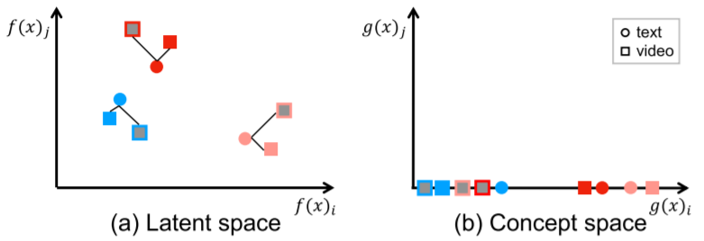
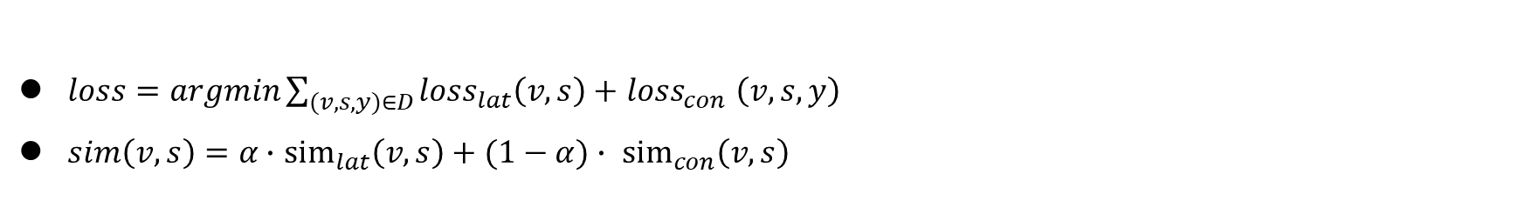
Dual Encoding
Joint Learning of the Two Spaces
$loss=argmin\sum_{(v,s,y)∈D}{{loss}_{lat}\left(v,s\right)+}$ ${loss}_{con}$ $\left(v,s,y\right)$
$sim\left(v,s\right)=α∙$ ${sim}_{lat}\left(v,s\right)+(1−α)∙ {sim}_{con}\left(v,s\right)$

Slide 14
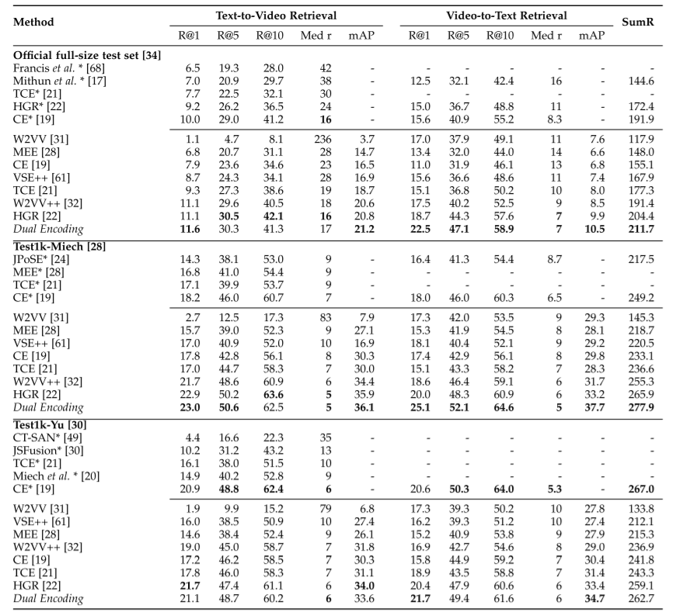
Dual Encoding
Experimental results

Slide 15
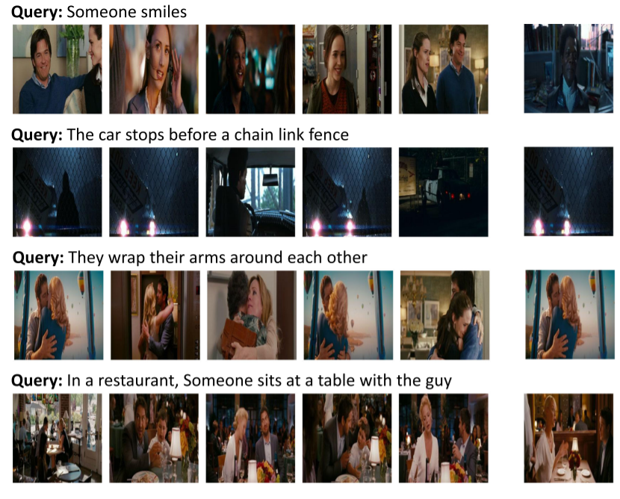
Dual Encoding
Experimental results

Slide 16
S2BIN
Part two
S2BIN

Slide 17
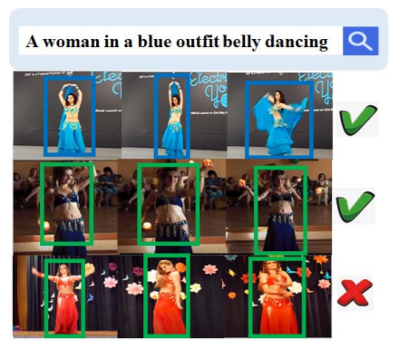
S2BIN
S2BIN
框架S2Bin，用于使用自然语言查询的跨模态视频检索，特别是针对以人为中心的视频。
利用基于哈希的方法。
利用一个时空视频编码器-解码器模块和一个文本编码器,分别用于学习视频管和文本描述的语义和区分二进制代码。
利用属性引导的随机分批训练策略,通过从视频中捕获多个语义属性来迭代优化二进制代码，因此，S2Bin可以学习有区别的二进制代码。

Slide 18
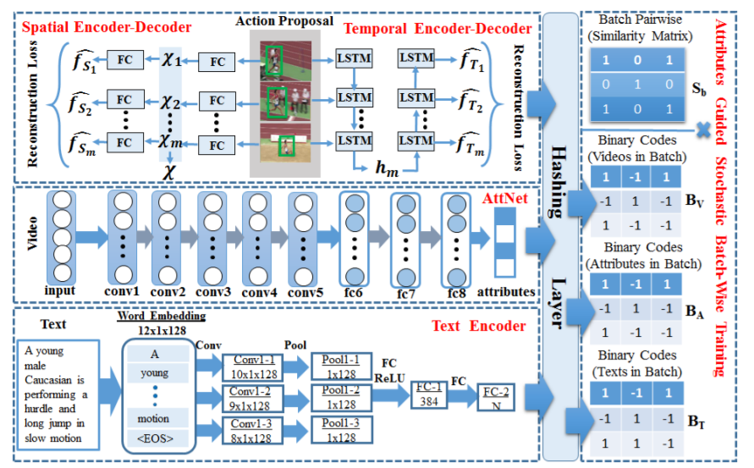
S2BIN
System overview

Slide 19
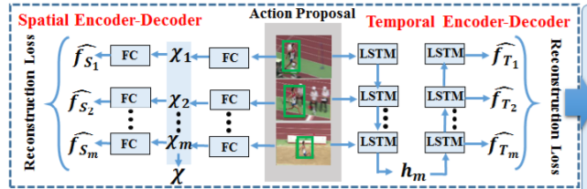
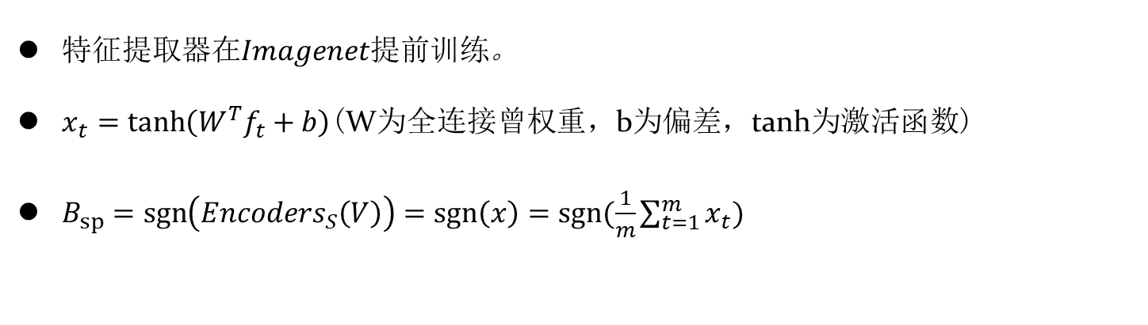
S2BIN
Spatial-Temporal Video Encoder-Decoder
$特征提取器在Imagenet提前训练$。
$x_{t}=\tanh\left(W^{T}f_{t}+b\right)$(W为全连接曾权重，b为偏差，tanh为激活函数)
$B_{sp}=\operatorname{sgn}\left({Encoders}_{S}\left(V\right)\right)=\operatorname{sgn}\left(x\right)=sgn⁡(\frac{1}{m}\sum_{t=1}^{m}{x_{t}})$

Slide 20
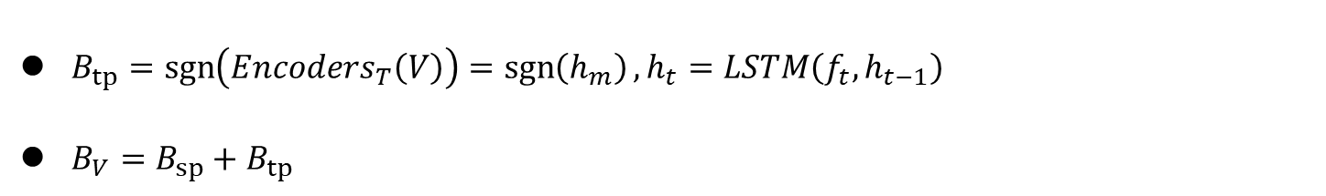
S2BIN
Spatial-Temporal Video Encoder-Decoder
$B_{tp}=\operatorname{sgn}\left({Encoders}_{T}\left(V\right)\right)=\operatorname{sgn}\left(h_{m}\right),h_{t}=LSTM\left(f_{t},h_{t−1}\right)$
$B_{V}=$ $B_{sp}+B_{tp}$

Slide 21
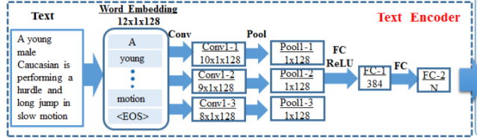
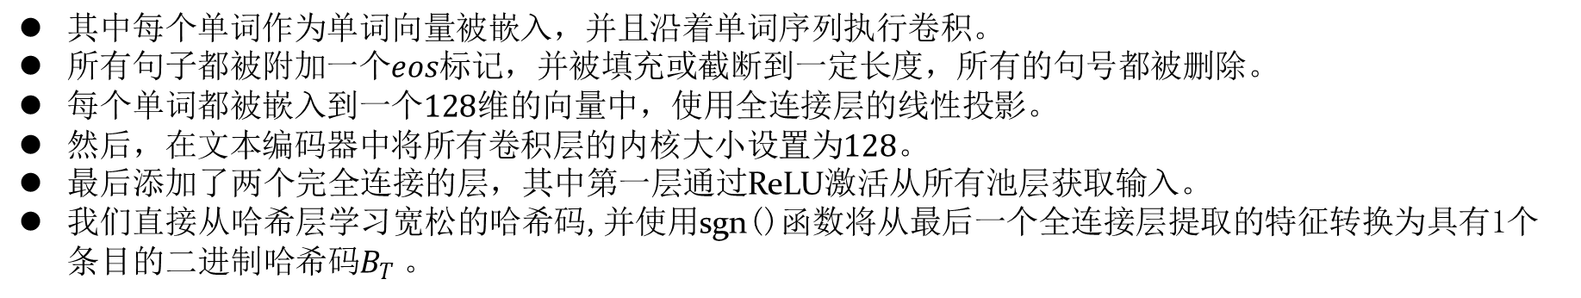
S2BIN
Text Encoder
$其中每个单词作为单词向量被嵌入，并且沿着单词序列执行卷积。$
$所有句子都被附加一个eos标记，并被填充或截断到一定长度，所有的句号都被删除。$
$每个单词都被嵌入到一个128维的向量中，使用全连接层的线性投影。$
$然后，在文本编码器中将所有卷积层的内核大小设置为128。$
最后添加了两个完全连接的层，其中第一层通过ReLU激活从所有池层获取输入。
我们直接从哈希层学习宽松的哈希码,并使用sgn()函数将从最后一个全连接层提取的特征转换为具有1个条目的二进制哈希码$B_{T}$。

Slide 22
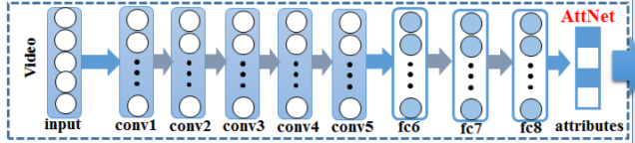
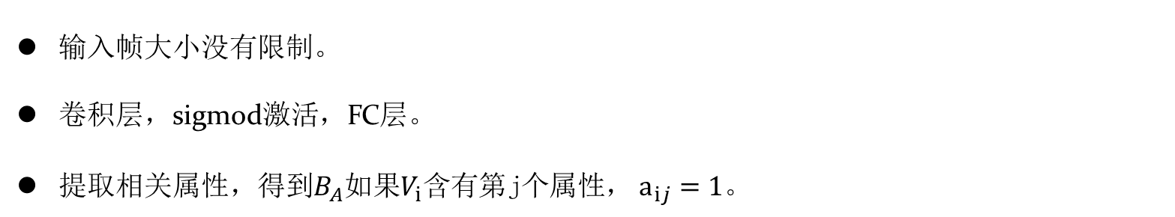
S2BIN
Semantics-Aware Attributes
输入帧大小没有限制。
卷积层，sigmod激活，FC层。
提取相关属性，得到$B_{A}$如果$V_{i}含有$第j个属性， $a_{ij}=1$。

Slide 23
Dual Encoding
Learning a Concept Space
(v,s)->(v,s,y)
${loss}_{bce}\left(v,s,y\right)=−\left(\frac{1}{K}\sum_{i=1}^{K}{[y_{i}\log\left({g\left(v\right)}_{i}+\left({1−y}_{i}\right)\log\left(1−{g\left(v\right)}_{i}\right)\right))}\right]+\frac{1}{K}\sum_{i=1}^{K}{[y_{i}\log\left({g\left(s\right)}_{i}+\left({1−y}_{i}\right)\log\left(1−{g\left(s\right)}_{i}\right)\right))}$
${loss}_{rank}\left(v,s\right)=max⁡(0,m+$ ${sim}_{con}\left(v,s^{−}\right)−{sim}_{con}\left(v,s\right))+$ $max⁡(0,m+$ ${sim}_{con}\left(v^{−},s \right)−{sim}_{con}\left(v,s\right))$
${loss}_{con}\left(v,s,y\right)=$ ${loss}_{bce}\left(v,s,y\right)+$ ${loss}_{rank}$ $\left(v,s\right)$

Slide 24
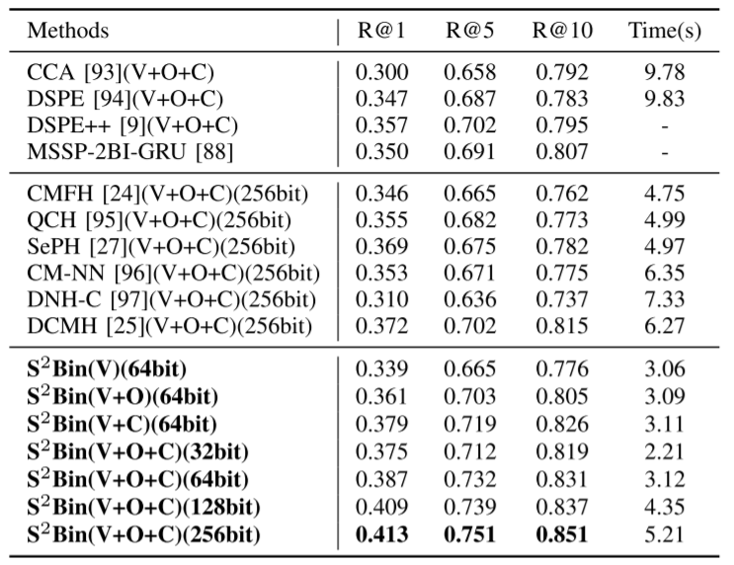
S2BIN
Experimental results

Slide 25
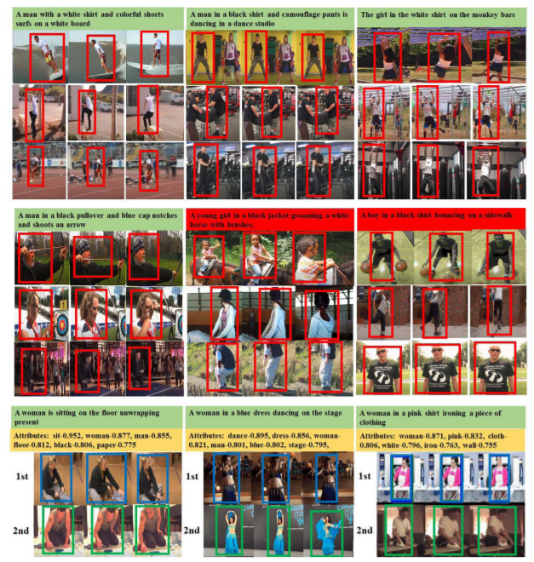
S2BIN
Experimental results

Slide 26
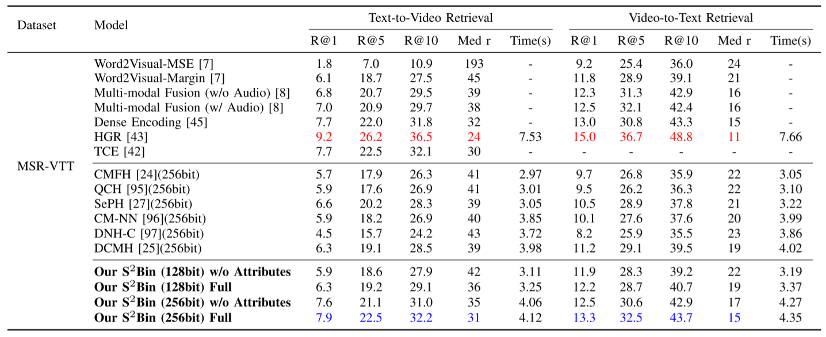
S2BIN
Experimental results

Slide 27
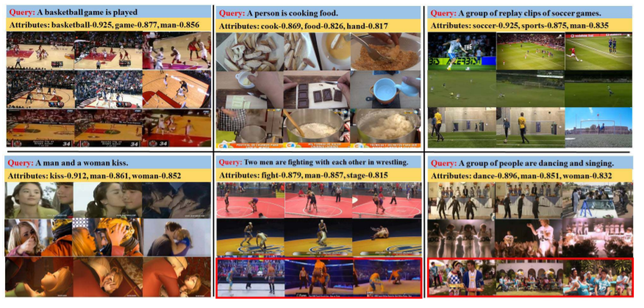
S2BIN
Experimental results

Slide 28
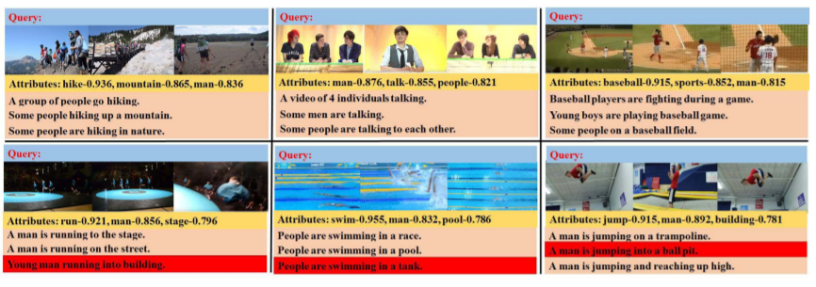
S2BIN
Experimental results

Slide 29
PRGRL
Part three
PRGRL

Slide 30
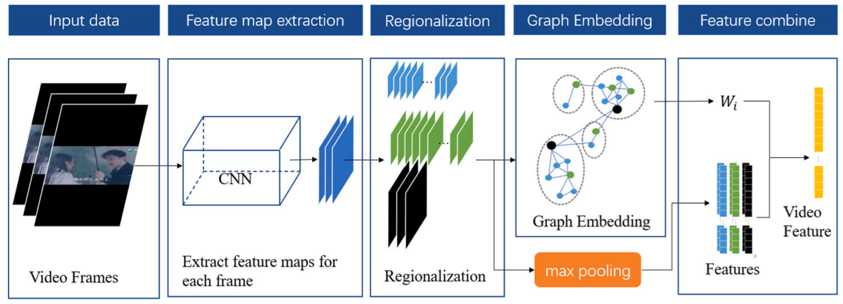
PRGRL
System overview
从视频中采样帧，并使用预训练的卷积神经网络来提取特征图。
通过三种类型的滑动窗口将特征图分成若干区域。
我们应用图卷积来为每个区域获得一个更合理的特征。
视频特征是这些区域特征的平均值。

Slide 31
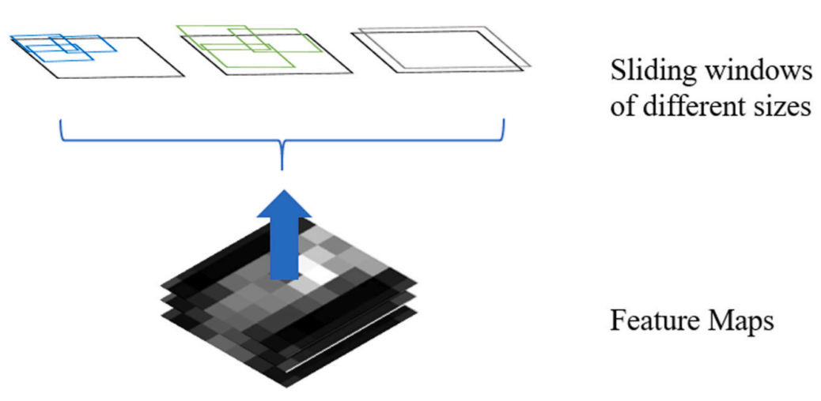
PRGRL
Frame-level regionalization
对于每个视频，每秒采样一帧，并将帧大小调整为256 ×256像素，用作基本CNN网络的输入。
使用三个不同的滑动窗口将提取的帧特征图分割成金字塔区域。
首先，将视顿帧通过预先训练好的网络，得到8×8的特征图。
然后，在8×8的特征图上使用三种滑动窗口，尺寸分别为8×8、5×5和4×4。
对于每个图像帧，总共有14个不同的区域，即一个8×8的区域、四个5×5的区域和九个大小为4×4的区域。

Slide 32
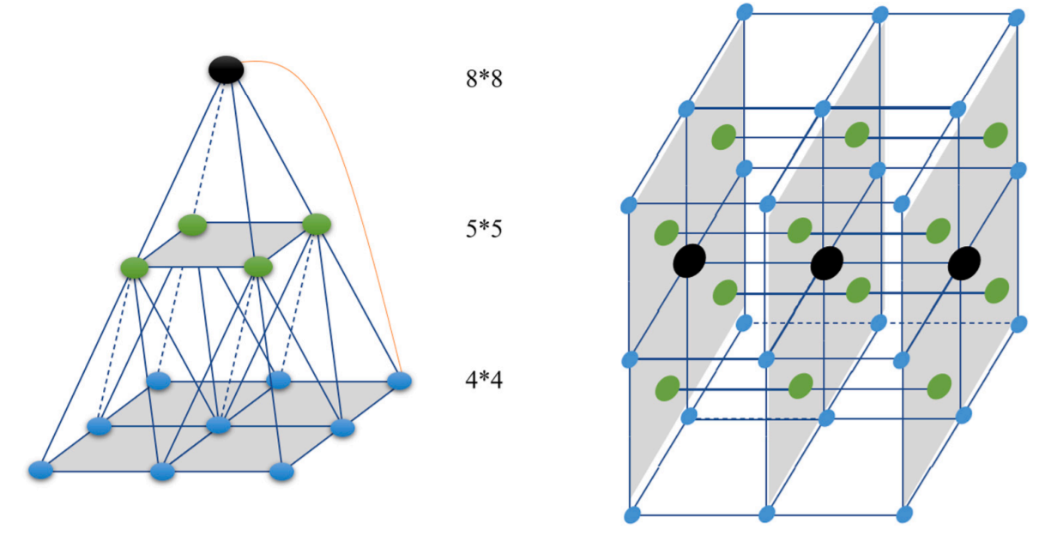
PRGRL
Visual content graph construction
帧内:利用视频中区域与帧内边缘的空间相关性。
如果同一帧的区域之间有重叠区域，则对应的节点会被连接起来。
帧内边缘允许视觉特征在帧内传播，使得区域的表示也将包括其邻居的表示的一部分。
帧间:对于相邻帧中的区域，仅连接相同大小和相同位置的区域。
对于帧间边缘，视频区域随时间的视觉变化被建模成区域化的表示。

Slide 33
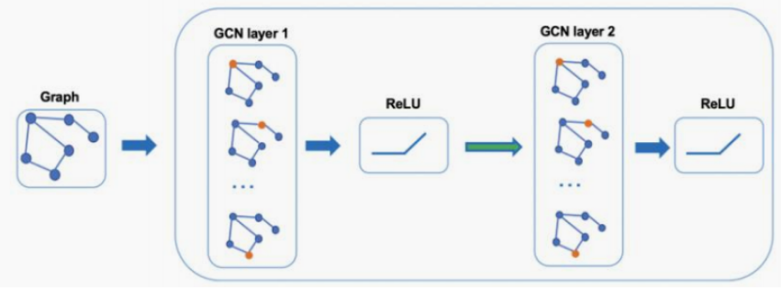
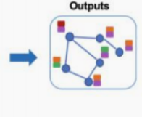
PRGRL
Video embedding through GCN
一个是来自视频中不同帧的相同区域的连接。它们描述了视频中时间轴上某个位置区域的变化程度。
另一种类型的连接描述了同一帧中具有重叠部分的相邻区域之间的关系，指示图像的空间和局部变化。
通常情况下，与周围差异不大的区域就是背景，而差异显著的区域往往包含视频中的一个运动物体。
因此，能够将不同区域之间的关系表示为图结构中的拓扑。
现在利用图的拓扑来学习一个合理合适的视频特征。

Slide 34
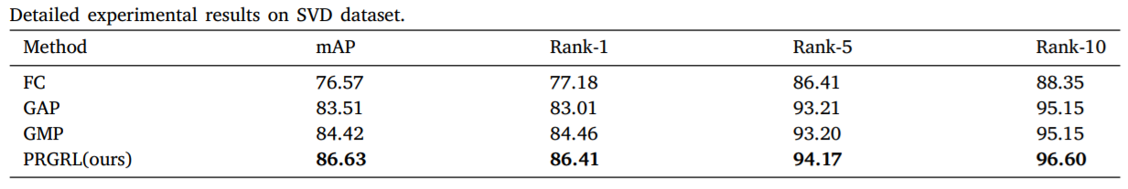
PRGRL
Experimental results

Slide 35
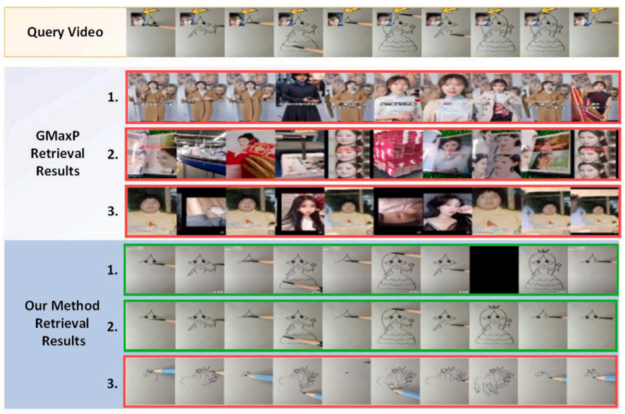
PRGRL
Experimental results

Slide 36
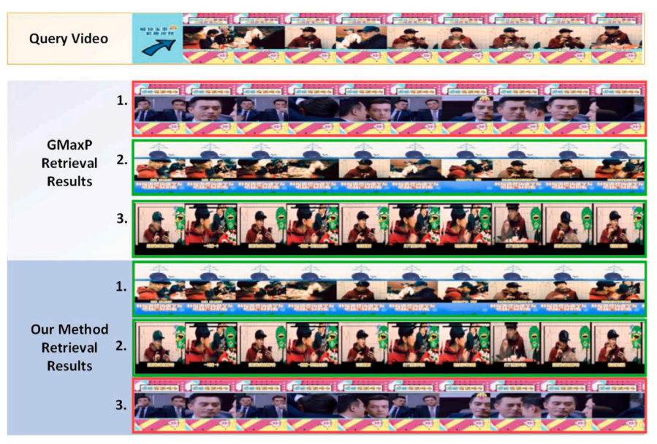
PRGRL
Experimental results

Slide 37
CEDH
Part four
CEDH

Slide 38
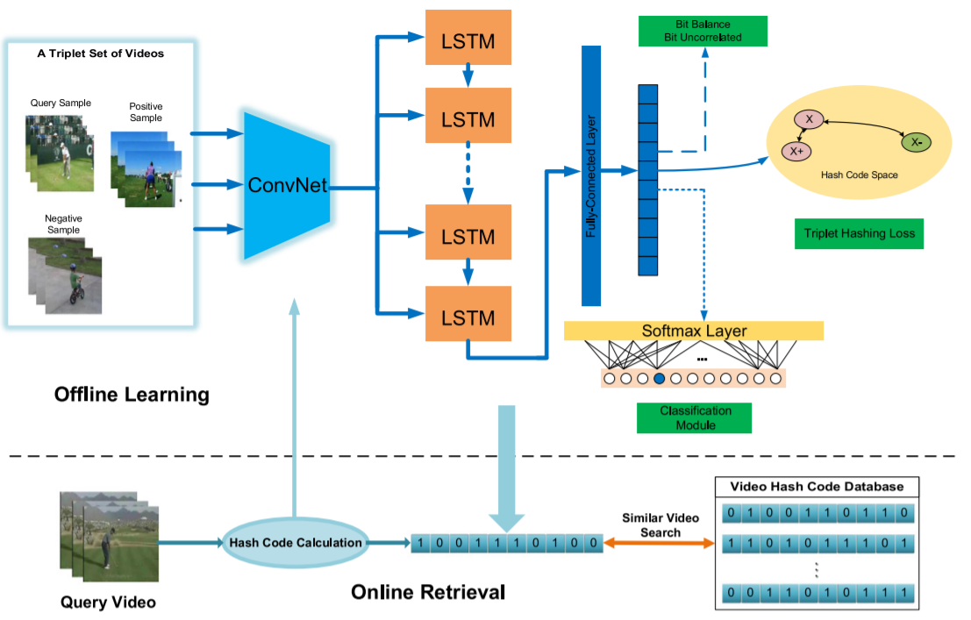
CEDH
Offline Learning
从训练数据集中选择三组视频。然后，三元组集合被馈送到 CNN网络，以提取语义特征。
一个LSTM网络跟随CNN捕捉不同视频帧之间的时间结构和关系。
全连接层之后增加了分类模块,以增强篮督信息。
网络中还加入了编码约束条件。
通过聚集三元组散列损失、分类损失和二进倒码约束来训练整个网络。

Slide 39
CEDH
Online Retrieval
通过使用学习的深度模型将查询视频映射到相同的汉明空间。
视频由哈希码表示，哈希码的码长与数据库中视频的码长相同。
使用高效的位操作来计算查询视颈和数据集中的视频之间的汉明距离。
返回与查询视频具有最短汉明距离的相似视频。

Slide 40
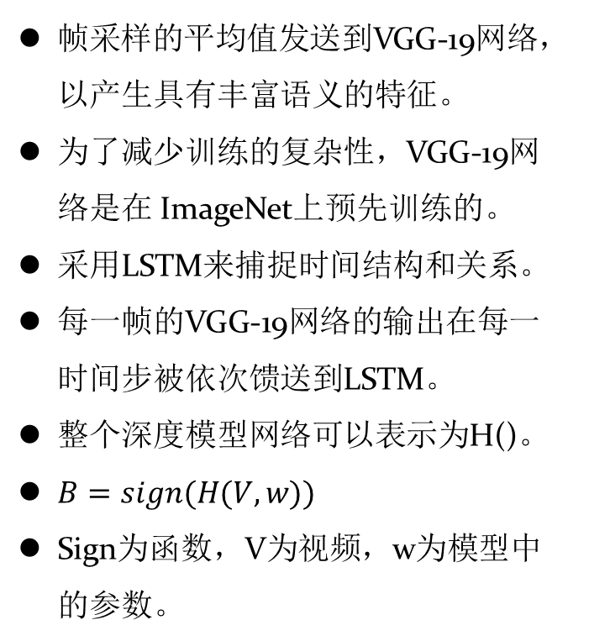
CEDH
Deep model architecture
帧采样的平均值发送到VGG-19网络，以产生具有丰富语义的特征。
为了减少训练的复杂性，VGG-19网络是在 ImageNet上预先训练的。
采用LSTM来捕捉时间结构和关系。
每一帧的VGG-19网络的输出在每一时间步被依次馈送到LSTM。
整个深度模型网络可以表示为H()。
$B=sign(H(V,w))$
Sign为函数，V为视频，w为模型中的参数。

Slide 41
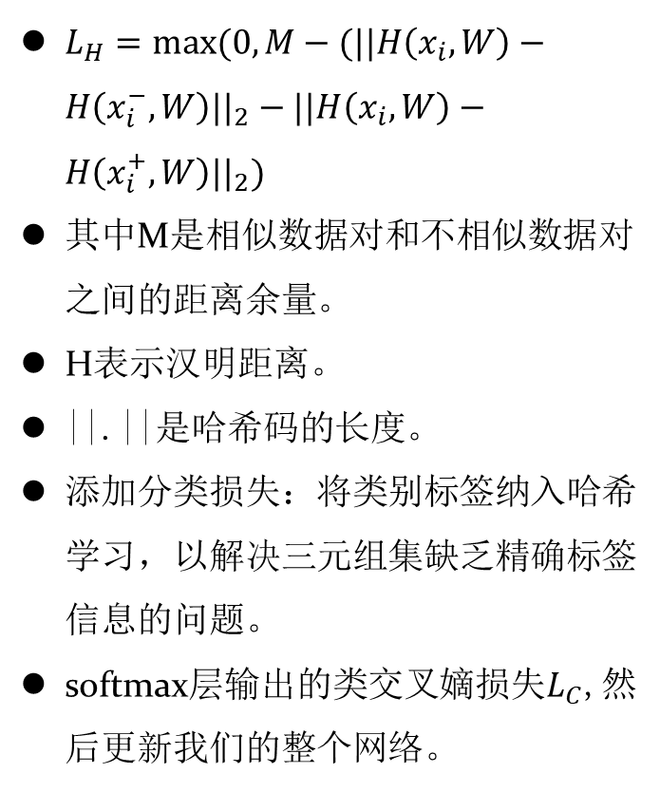
CEDH
Loss
$L_{H}=max⁡(0,M−(||H\left(x_{i},W\right)−H\left(x_{i}^{−},W\right)||_{2}−||H\left(x_{i},W\right)−H\left(x_{i}^{+},W\right)||_{2})$
其中M是相似数据对和不相似数据对之间的距离余量。
H表示汉明距离。
||.||是哈希码的长度。
添加分类损失：将类别标签纳入哈希学习，以解决三元组集缺乏精确标签信息的问题。
softmax层输出的类交叉嫡损失$L_{C}$,然后更新我们的整个网络。

Slide 42
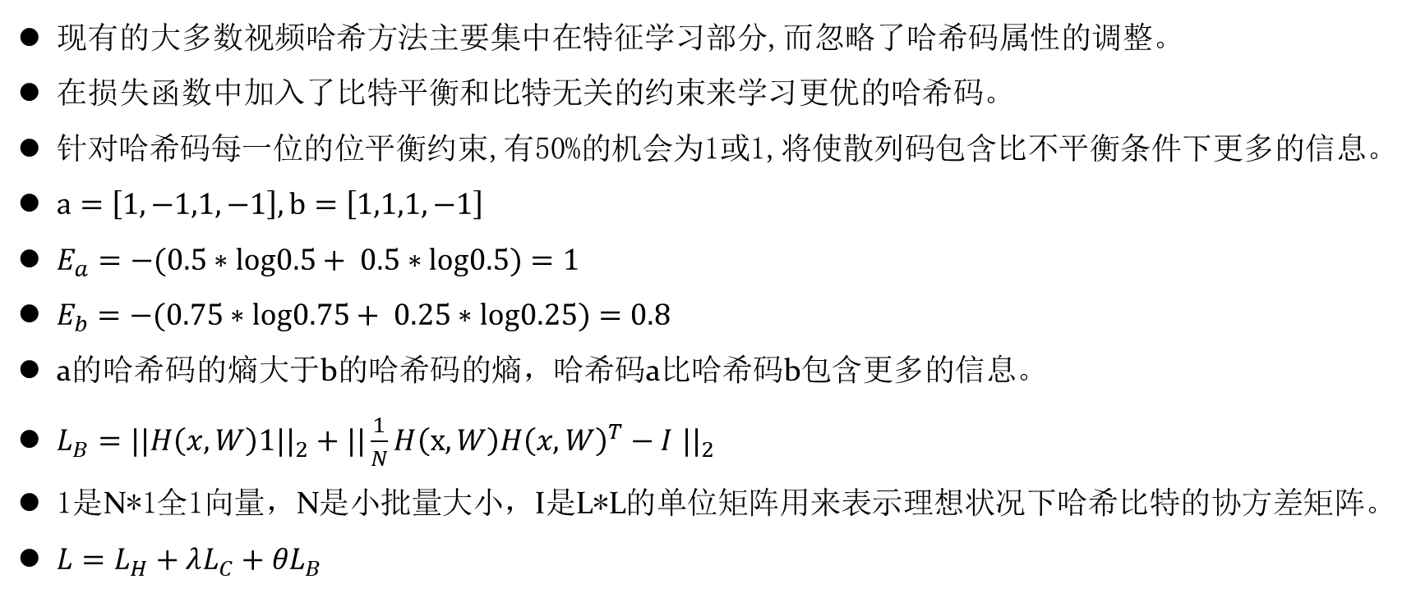
CEDH
Binary code constraints
现有的大多数视频哈希方法主要集中在特征学习部分,而忽略了哈希码属性的调整。
在损失函数中加入了比特平衡和比特无关的约束来学习更优的哈希码。
针对哈希码每一位的位平衡约束,有50%的机会为1或1,将使散列码包含比不平衡条件下更多的信息。
$a=\left[1,−1,1,−1\right],b=\left[1,1,1,−1\right]$
$E_{a}=−(0.5∗log0.5+ 0.5∗log0.5)=1$
$E_{b}=−(0.75∗log0.75+ 0.25∗log0.25)=0.8$
a的哈希码的熵大于b的哈希码的熵，哈希码a比哈希码b包含更多的信息。
$L_{B}=||H\left(x,W\right)1||_{2}+||\frac{1}{N}H\left(x,W\right)H{\left(x,W\right)}^{T}−I$ $||_{2}$
1是N*1全1向量，N是小批量大小，I是L*L的单位矩阵用来表示理想状况下哈希比特的协方差矩阵。
$L=L_{H}+λL_{C}+{θL}_{B}$

Slide 43
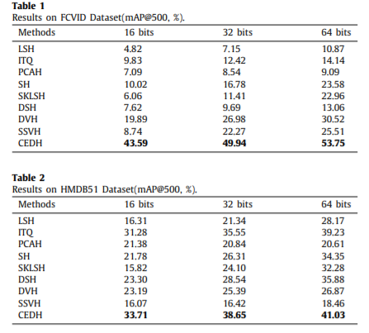
CEDH
Experimental results

Slide 44
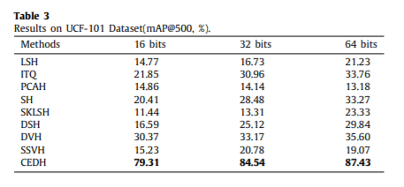
CEDH
Experimental results

Slide 45
Conclusion
Part five
结论

Slide 46
Conclusion
结论
视频检索共同点：
进行视频特征提取时几乎均采用LSTM或者GRU模型来提取视频得帧间关系和帧内关系，可以考虑使用Transformer模型替代。
文本-视频检索：
实验效果均不太理想。
都是将视频文本分别形成向量或矩阵，再进行对应联合学习。
其中联合学习中，都包含类似于分类问题，这里或许可以考虑Transformer模型。
视频分类相关任务研究比较成熟，或许可以考虑与分类任务模型相结合使用。
使用Transformer模型后精度可能会提高，但是时间复杂度会增加。

Slide 47
Conclusion
结论
视频-视频检索。
与文本-视频检索类似，均考虑了帧间关系和帧内关系，可以考虑使用transformer模型。
因为没有跨膜态，实验结果比较理想，但是与现在成熟得图片检索相比，实验结果仍有差距。
可以考虑结合文本-视频检索学习，提取视频中关键信息得到概率，再进行检索。

Slide 48
MaskViT: Masked Visual Pre-Training for Video Prediction
汇报人：王铭阳

Slide 49
BackGround
BackGround
来自神经科学的证据表明，人类认知和感知能力得到了预测未来事件和感觉信号的预测机制的支持。
这种模型可用于模拟、评估和选择不同的可能动作。即使在生物大脑的计算限制下,这个过程仍快速而准确。赋予机器人类似的预测能力将使他们能够在复杂和动态的环境中为多个任务计划解决方案。
预测机器人的视觉观察具有挑战性和计算要求：模型需要捕捉未来事件的复杂性和内在随机性，同时保持支持机器人动作的推理速度。
但是利用Transformers构建神经架构并通过自监督生成预训练学习良好表示的自回归生成模型的最新进展并没有使视频预测或机器人应用受益。

Slide 50
BackGround
BackGround
Transformers中全注意力机制的内存需求与输入序列的长度成二次方关系，导致视频成本过高。
视频预测任务和自回归掩码视觉预训练之间存在不一致。虽然训练过程假设对真实的未来帧有部分了解，但在测试时，模型必须从头开始预测未来帧的完整序列，导致视频预测质量差。
在其他领域有效的常见自回归范式对于机器人应用来说太慢了。

Slide 51
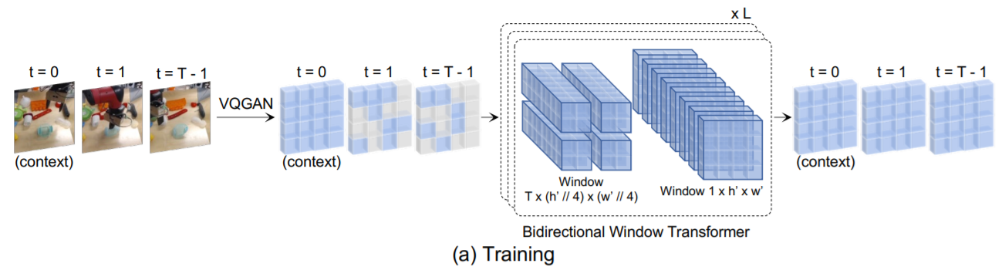
MaskViT
System overview

Slide 52
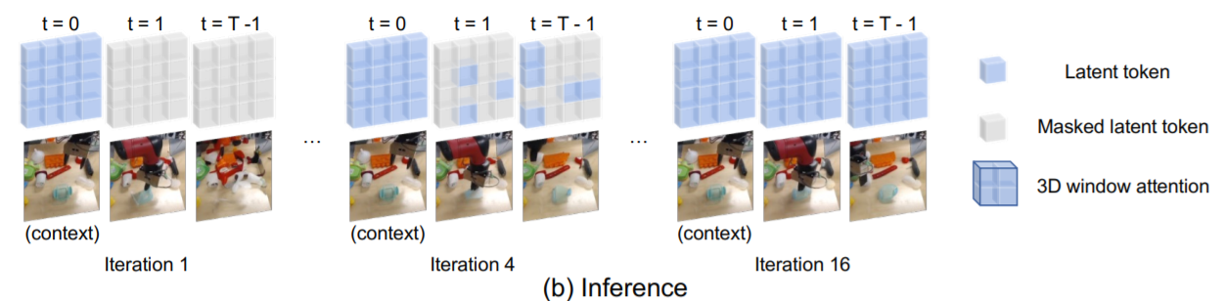
MaskViT
System overview

Slide 53
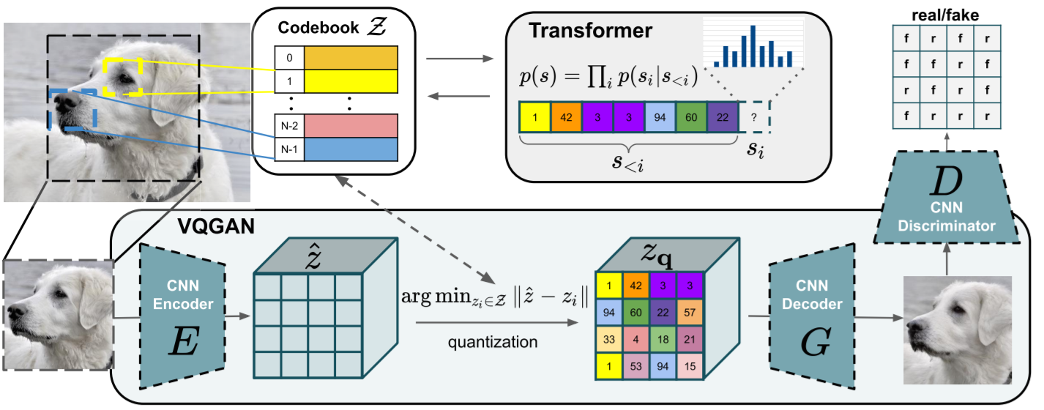
MaskViT
Learning Visual Tokens
视频包含太多像素，无法直接用作Transformer架构中的tokens。
为了降低维度，我们首先为单个视频帧训练模型，以便我们可以将视频表示为离散tokens网格的序列。
每个视频帧都被单独标记为16×16的tokens网格，无论它们的原始分辨率如何。

Slide 54
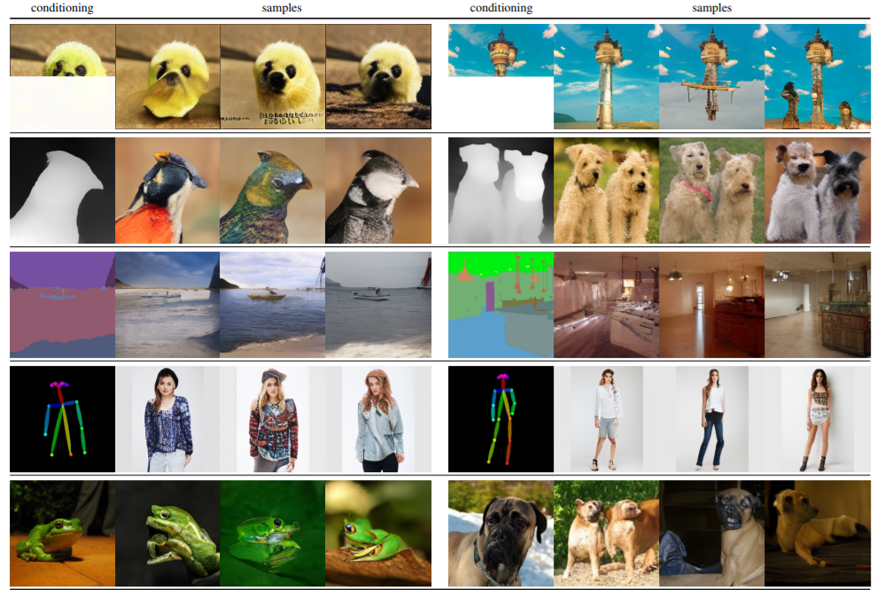
MaskViT

Slide 55

MaskViT
Masked Visual Modeling
保持与上下文帧相对应的潜在编码完整，并遮蔽与未来帧相对应的随机数量的tokens。该网络被训练以预测以未遮蔽潜在编码为条件的遮蔽潜在编码。
假设可以访问Tc时间的输入上下文帧，目标是在测试时间预测Tp帧。
首先将整个视频序列量化为潜在编码 Z∈$R^{T×w×h}$。令Zp=${[z_{i}]}_{i=1}^{N}$表示对应于未来视频帧的潜在tokens，其中N=Tp×h×w。

Slide 56
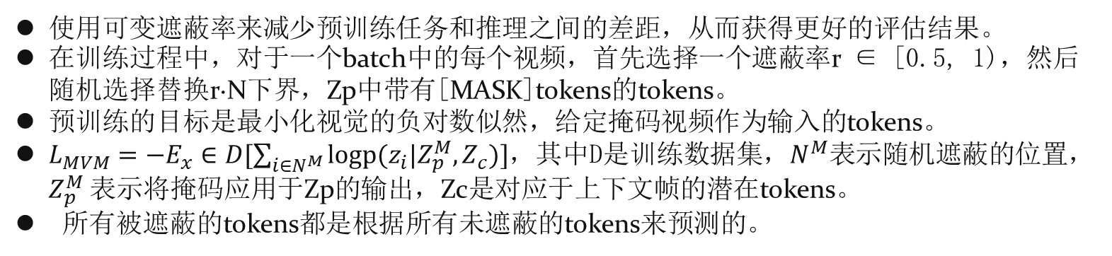
MaskViT
Masked Visual Modeling
使用可变遮蔽率来减少预训练任务和推理之间的差距，从而获得更好的评估结果。
在训练过程中，对于一个batch中的每个视频，首先选择一个遮蔽率r ∈ [0.5, 1)，然后随机选择替换r·N下界，Zp中带有[MASK]tokens的tokens。
预训练的目标是最小化视觉的负对数似然，给定掩码视频作为输入的tokens。
$L_{MVM}=−E_{x}∈D[\sum_{i∈N^{M}}{logp⁡(z_{i}|Z_{p}^{M},Z_{c})]}$，其中D是训练数据集，$N^{M}$表示随机遮蔽的位置，$Z_{p}^{M}$表示将掩码应用于Zp的输出，Zc是对应于上下文帧的潜在tokens。
所有被遮蔽的tokens都是根据所有未遮蔽的tokens来预测的。

Slide 57
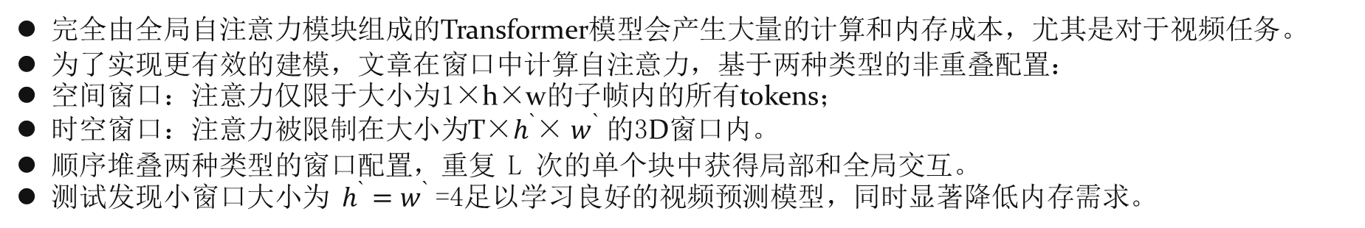
MaskViT
Bidirectional Window Transformer
完全由全局自注意力模块组成的Transformer模型会产生大量的计算和内存成本，尤其是对于视频任务。
为了实现更有效的建模，文章在窗口中计算自注意力，基于两种类型的非重叠配置：
空间窗口：注意力仅限于大小为1×h×w的子帧内的所有tokens；
时空窗口：注意力被限制在大小为T×$h^{`}$× $w^{`}$的3D窗口内。
顺序堆叠两种类型的窗口配置，重复 L 次的单个块中获得局部和全局交互。
测试发现小窗口大小为 $h^{`}=$ $w^{`}$=4足以学习良好的视频预测模型，同时显著降低内存需求。

Slide 58
MaskViT
Iterative Decoding
在推理过程中自回归解码tokens非常耗时，因为该过程与tokens的数量呈线性关系，而且这可能非常大。
例如，对于16帧和每帧256个tokens的视频来说为4096tokens。
视频预测训练任务允许通过一种迭代非自回归解码方案来预测未来的视频帧：在T步，其中T <<N，N为要预测的tokens数。
设γ(t)，其中t∈{0/T ,1/T ,...,(T−1)/T},是一个掩码调度函数，它计算tokens的掩码比例作为解码步骤的函数。

Slide 59
MaskViT
Iterative Decoding
γ(t)相对于t单调递减，并且γ(0)→1和γ(1)→0以确保方法收敛。
在t=0时，从Z=[Zc,Zp] 开始，其中Zp中的所有tokens都是[MASK]tokens。
在每次解码迭代中，以所有先前预测的tokens为条件来预测所有tokens。
对于下一次迭代，我们遮蔽n=γ(t/T)N的上界通过保留所有先前预测的tokens和当前解码步骤中最自信的tokens预测。
使用softmax概率作为我们的置信度度量。

Slide 60
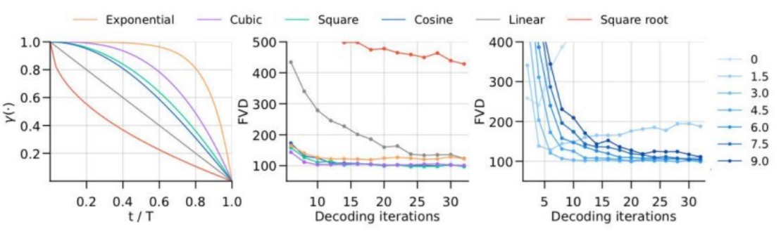
MaskViT
Experimental results

Slide 61
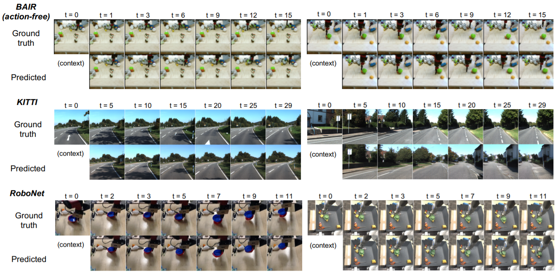
MaskViT
Experimental results

Slide 62

MaskViT
Comparison with Prior Work
FVD计算结果越小说明相似度越高。
PSNR越高表明重建质量越高。
SSIM,LPIPS衡量两张图片的相似程度SSIM是感知模型，更符合人眼的直观感受。

Slide 63

MaskViT
Ablation Studies
具有较大的嵌入维度会稍微提高性能，而增加块的数量并不会提高性能。
16×4×4的STW大小实现了更好的准确度，同时需要的内存减少了60%，训练时间加快了3.3倍。
固定的遮蔽率会导致较差的视频预测性能。直到最大95%的大遮蔽率会降低FVD。进一步增加遮蔽率会显著降低性能。可变遮蔽率表现最好，因为它最接近推理过程中遇到的不同遮蔽率。

Slide 64
Conclusion
Conclusion
文章探索了MaskViT，这是一种简单的视频预测方法，它利用掩码视觉建模作为预训练任务，并将具有窗口注意力的Transformer作为计算效率的支柱。
结果表明，通过在训练期间遮蔽可变数量的tokens，可以获得有竞争力的视频预测结果，并且MaskViT比自回归方法快512倍。
虽然结果很好，但使用每帧量化会导致闪烁伪影，尤其是在像RoboNet这样具有静态背景的视频中。
尽管MaskViT在内存和参数方面很高效，但扩大视频预测，特别是对于具有显著相机运动的场景（例如，自动驾驶和以自我为中心的视频）仍然具有挑战性。
一个重要的未来探索途径是扩大机器人任务的复杂性，将视频预测方法集成到更复杂的规划算法中。

Slide 65

Q&A
Thanks！
Notes:
Thanks for listening!

